Slide 1
Bài thuyết trình nhóm 2
Thành viên:
Lương Thế Vinh (kiêm thuyết trình viên)
Trần Thị Thắm
Hà Văn Hải
Nguyễn Lĩnh Đạt
Cao Thị Linh
Phạm Bảo Ngọc
Bùi Thị Lan Anh
Hồ Thanh Phong.

Slide 2
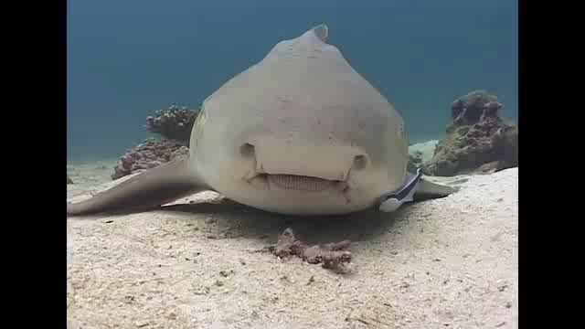
Kính mời quý thầy cô và các bạn xem video sau
QUAN HỆ GIỮA CÁC LOÀI TRONG QUẦN XÃ SINH VẬT
Nêu nhận xét về mối quan hệ giữa cá lớn với cá ép ?

Slide 3
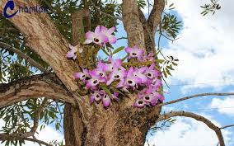
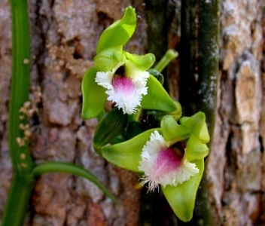
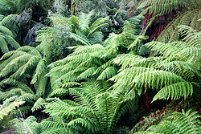
QUAN HỆ GIỮA CÁC LOÀI TRONG QUẦN XÃ SINH VẬT
Các bạn có nhận xét gì về mối quan hệ giữa phong lan hay dương xỉ với cây gỗ?

Slide 4
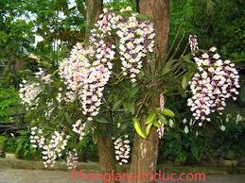
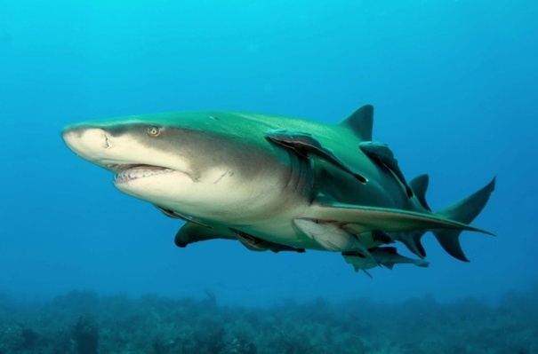
QUAN HỆ GiỮA CÁC LOÀI TRONG QUẦN XÃ SINH VẬT
3. QUAN HỆ HỘI SINH
Là quan hệ giữa 2 loài sinh vật, 1 bên có lợi bên kia không hại gì
Đây là kiểu quan hệ hội sinh. Vậy quan hệ hội sinh có đặc điểm gì ?

Slide 5
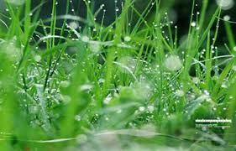
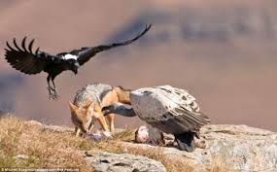
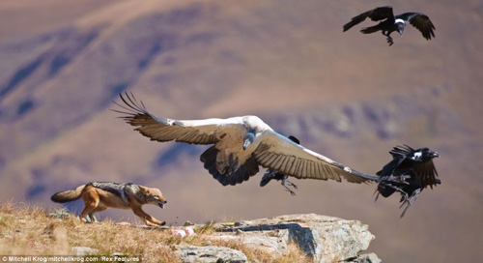
QUAN HỆ GIỮA CÁC LOÀI TRONG QUẦN XÃ SINH VẬT
Sau đây là một số hình ảnh về quan hệ cạnh tranh
Cạnh tranh giành ánh sáng, nước và muối khoáng giữa lúa và cỏ dại
Cuộc chiến giành thức ăn giữa kền kền và chó rừng…
…Và rồi kền kền đành chấp nhận trở thành kẻ thua cuộc, nhường lại thức ăn cho chó rừng

Slide 6
QUAN HỆ GIỮA CÁC LOÀI TRONG QUẦN XÃ SINH VẬT
4. QUAN HỆ CẠNH TRANH
Là mối quan hệ giữa các loài có cùng chung nhau nguồn sống như thức ăn, nơi ở…, trong mối quan hệ này, các loài đều bị ảnh hưởng bất lợi, tuy nhiên có 1 loài sẽ thắng thế còn các loài khác bị hại, hoặc cả 2 cùng bị hại.
Quan hệ cạnh trạnh có đặc điểm gì

Slide 7
Bài thuyết trình đến đây là kết thúc rồi. Nhóm 2 xin kính chào quý thầy cô và các bạn. Và sau đây xin mời phần trình bày của nhóm 3

